Slide 1
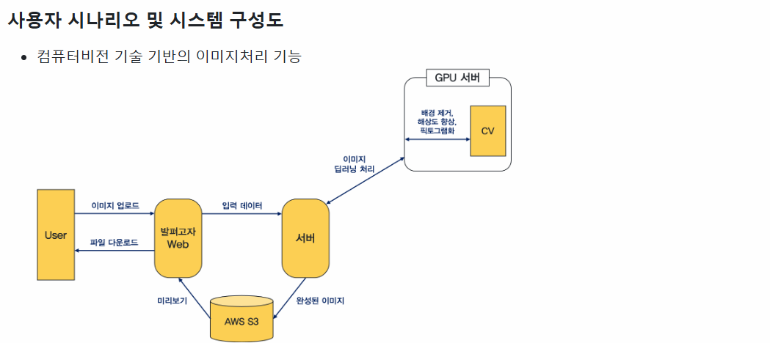
사용자가 웹에서 배경 제거, 해상도 향상, 픽토그램화 처리하고자 하는 이미지를 업로드한다.
사용자가 START 버튼을 누르면 서버에서 이미지를 딥러닝 처리한다.
사용자가 완성된 이미지를 확인한 후, 필요하다면 선호도에 맞추어 세부사항 을 조절하여 이미지를 다운로드한다.
슬라이더 기능을 통해 배경이 제거되는 정도를 조절할 수 있다.
돋보기 기능을 통해 해상도의 향상 정도를 비교 분석할 수 있다.

Slide 2
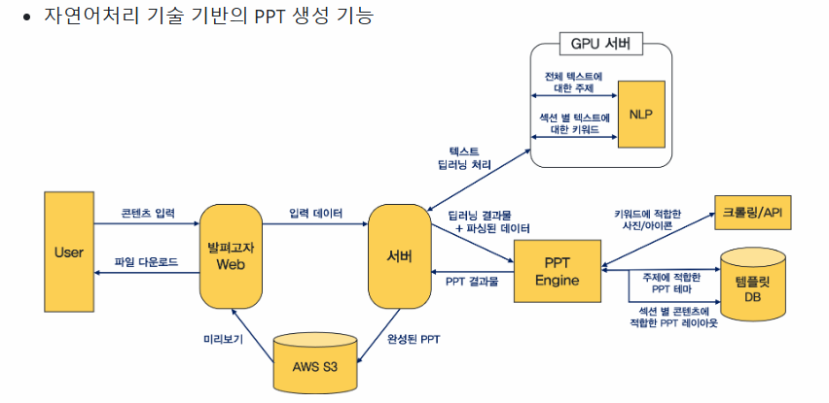
사용자가 웹에서 PPT로 만들고자 하는 콘텐츠를 입력한다.
제시된 규칙에 따라 마크다운 형식으로 텍스트를 입력한다.
편리한 GUI의 에디터를 제공하여 누구나 쉽게 입력할 수 있게 한다.
사용자가 필요하다면 선택적으로 이미지를 입력한다.
사용자가 변환하기 버튼을 누르면 서버에서 PPT를 생성한다.
텍스트 콘텐츠에 대해 딥러닝 분석을 거친다.
주제와 어울리는 테마를 적용하고, 섹션 별로 내용에 맞는 레이아웃을 결정하여 슬라이드를 구성한다.
필요하다면 각 섹션의 키워드를 추출하여 사진이나 아이콘을 추가한다.
사용자가 선호하는 PPT를 다운로드한다.
제공된 다양한 결과물들 중 사용자는 원하는 결과물을 선택한다.
완성된 PPT 파일을 다운로드 받을 수 있는 버튼을 제공한다.

